Slide 1
Science centrum a návštěvník se zrakovým handicapem
aneb jak se u nás ve VIDA! snažíme o lepší přístupnost
1. 11. 2019, Julie Tomaňová

Slide 2
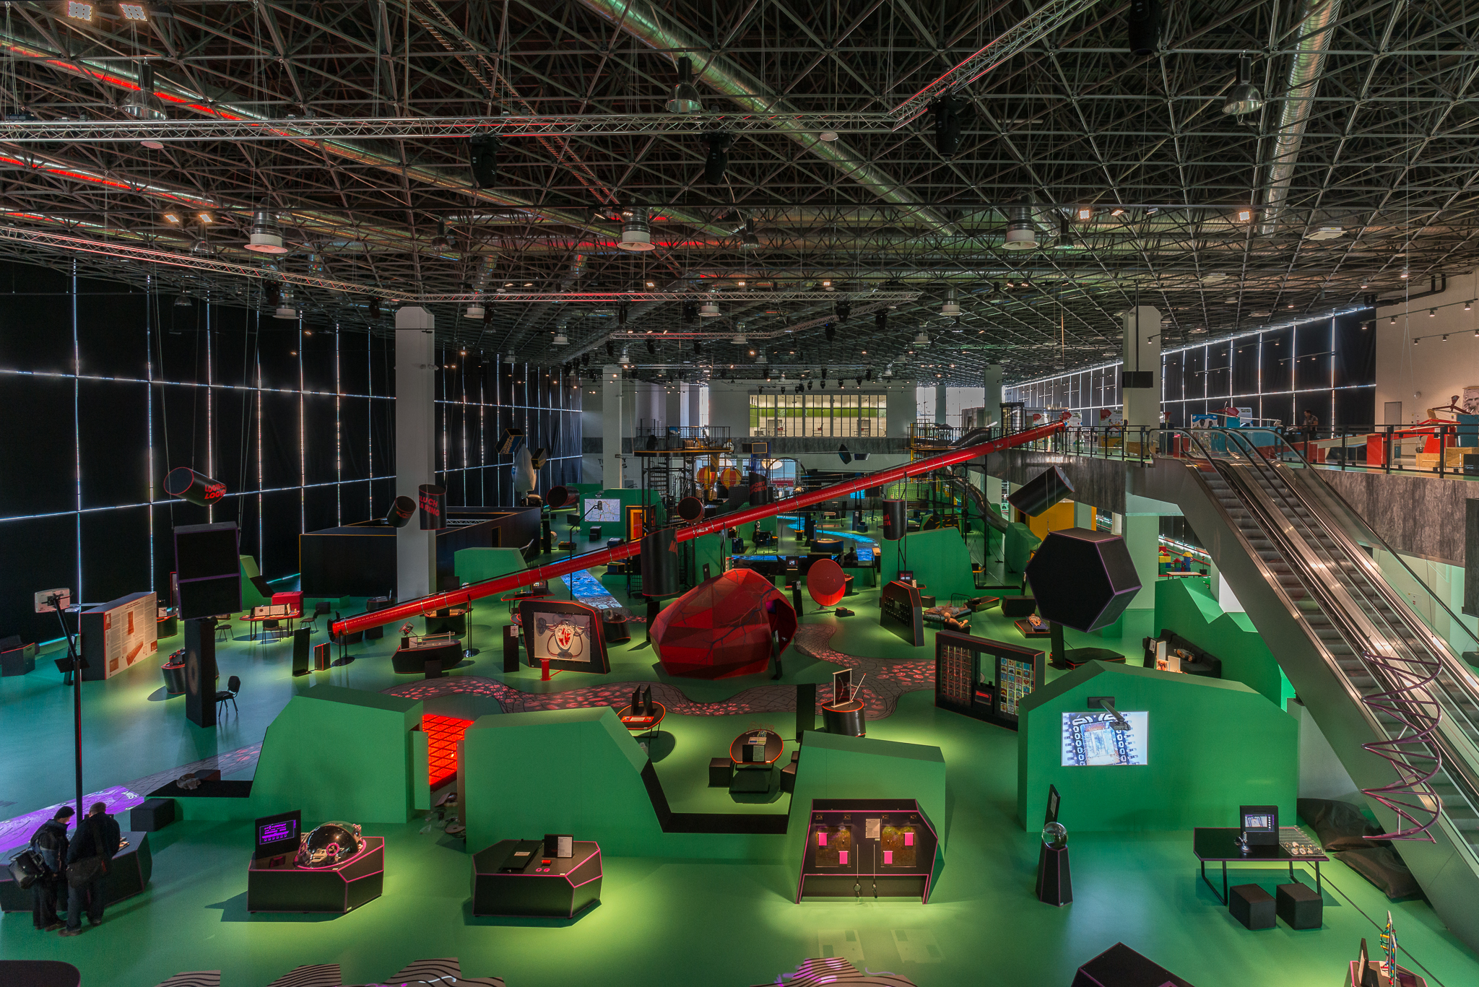
PAST VEDLE PASTI

Slide 3
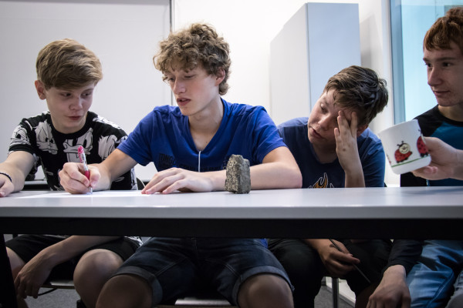
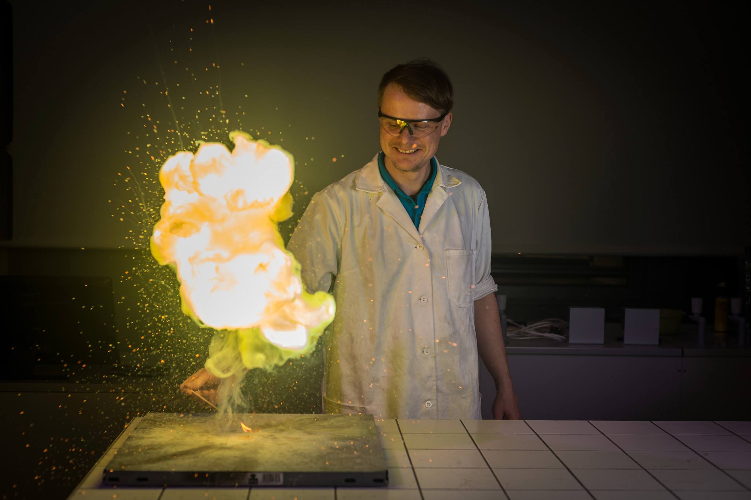
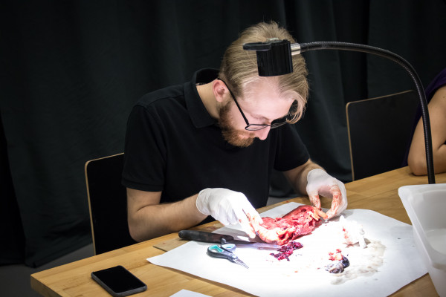
Programy pro školy a pro veřejnost
DŮRAZ NA VIZUÁLNO

Slide 4
Co s tím? Jak řešit návštěvy osob se specifickými potřebami?
Do roku 2019
O co se snažíme nyní
Při objednaném programu předem se nabízely upravené programy ze standardní nabídky
Proběhlo několik nárazových testování přístupnosti expozice
„Uzpůsobení“ pro návštěvy handicapovaných: parkovací místo, výtah, bezbariérové wc
Snaha o částečné zpřístupnění, kritické zhodnocení plánu počítajícím se samostatným pohybem handicapovaných v expozici
Vývoj nových programů, využití výzvy z Operačního programu VVV
Spolupráce se školami a Teiresiásem

Slide 5
Vývoj, realizace a evaluace programů
2 zapojené školy (specializovaná škola, klasická škola s inkluzí)
2 realizace (s ročním odstupem – jaro 2019 a jaro 2020)
6 -7 programových bloků po 2 hodinách (oblasti biologie, chemie, fyziky…)
CÍL:
Žáci se zrakovým handicapem si vyzkouší aktivity z přírodovědně-technických předmětů, které se pro žáky s tímto handicapem vyučují jen obtížně.
Žáci na základě vlastní zkušenosti pochopí zkoumané jevy a budou je schopni ústně vysvětlit.

Slide 6
Oblasti pokryté programovými bloky
Fyzika a chemie (2x2 hod: pokusy, společné testování a popis)
Biologie člověka (2x2 hod: pitva orgánů, zdravo – rychlá pomoc, + 1x2 Individualita lidského těla)
Veřejný prostor a architektura (1x2 hod: výtvarný blok)
Týmové řešení úkolů z nejrůznějších oblastí (1x2 hod: formou hry)

Slide 7
Na co jsme u vývoje programu mysleli?
Co už umíme? (stávající programy, osvědčené pokusy a aktivity…)
Co účastníci už znají? (kompatibilita se vzdělávacími plány…)
Jaké pro ně vytvoříme prostředí a pomůcky? (výběr a výroba)
Co se stane po první realizaci? (evaluace, iterace, investice…?)
Pomoc od vyučujících zapojených škol + workshopy pro lektory od Teiresiasu + rozpočet na pomůcky z projektové výzvy

Slide 8
POZNATKY Z PRVNÍCH BĚHŮ REALIZACE
Při snaze zprostředkovat stejný program dvěma různým kolektivům studentů v praxi vyvíjíte dva různé programy
Neodhadnutelnost časové náročnosti
Naše vlastní personální limity (odborné, lektorské…)
Slučitelnost s vizí celé organizace, nikoliv jen s vizí týmu, který pracuje na vybraných programech
Nutnost přípravy alternativ (z hlediska času, míry handicapu, míry zaujetí, použitého materiálu….)

Slide 9
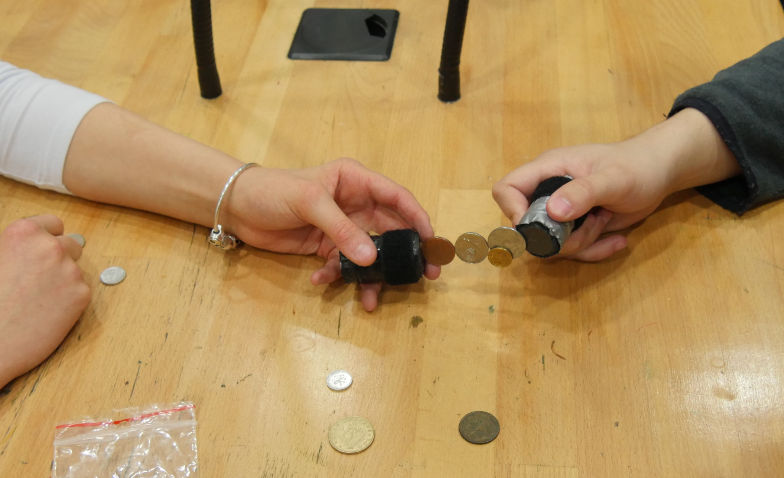

Slide 10
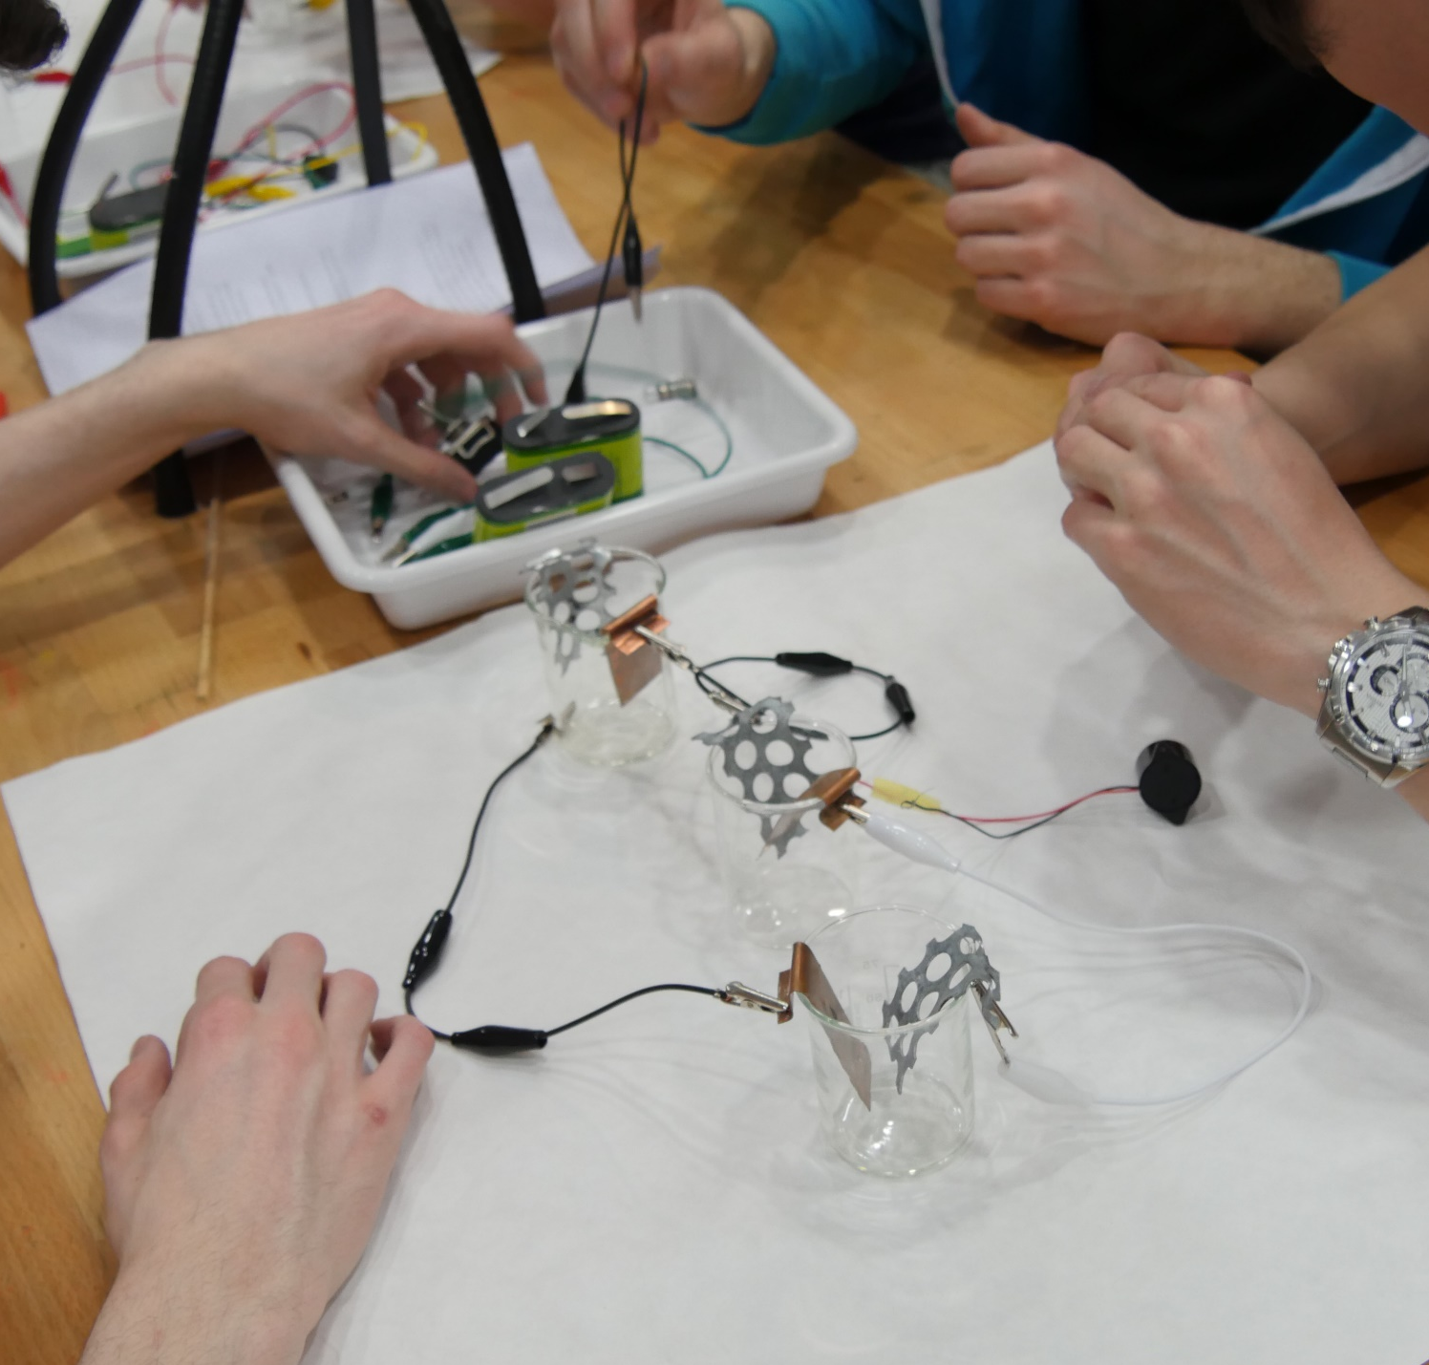

Slide 11
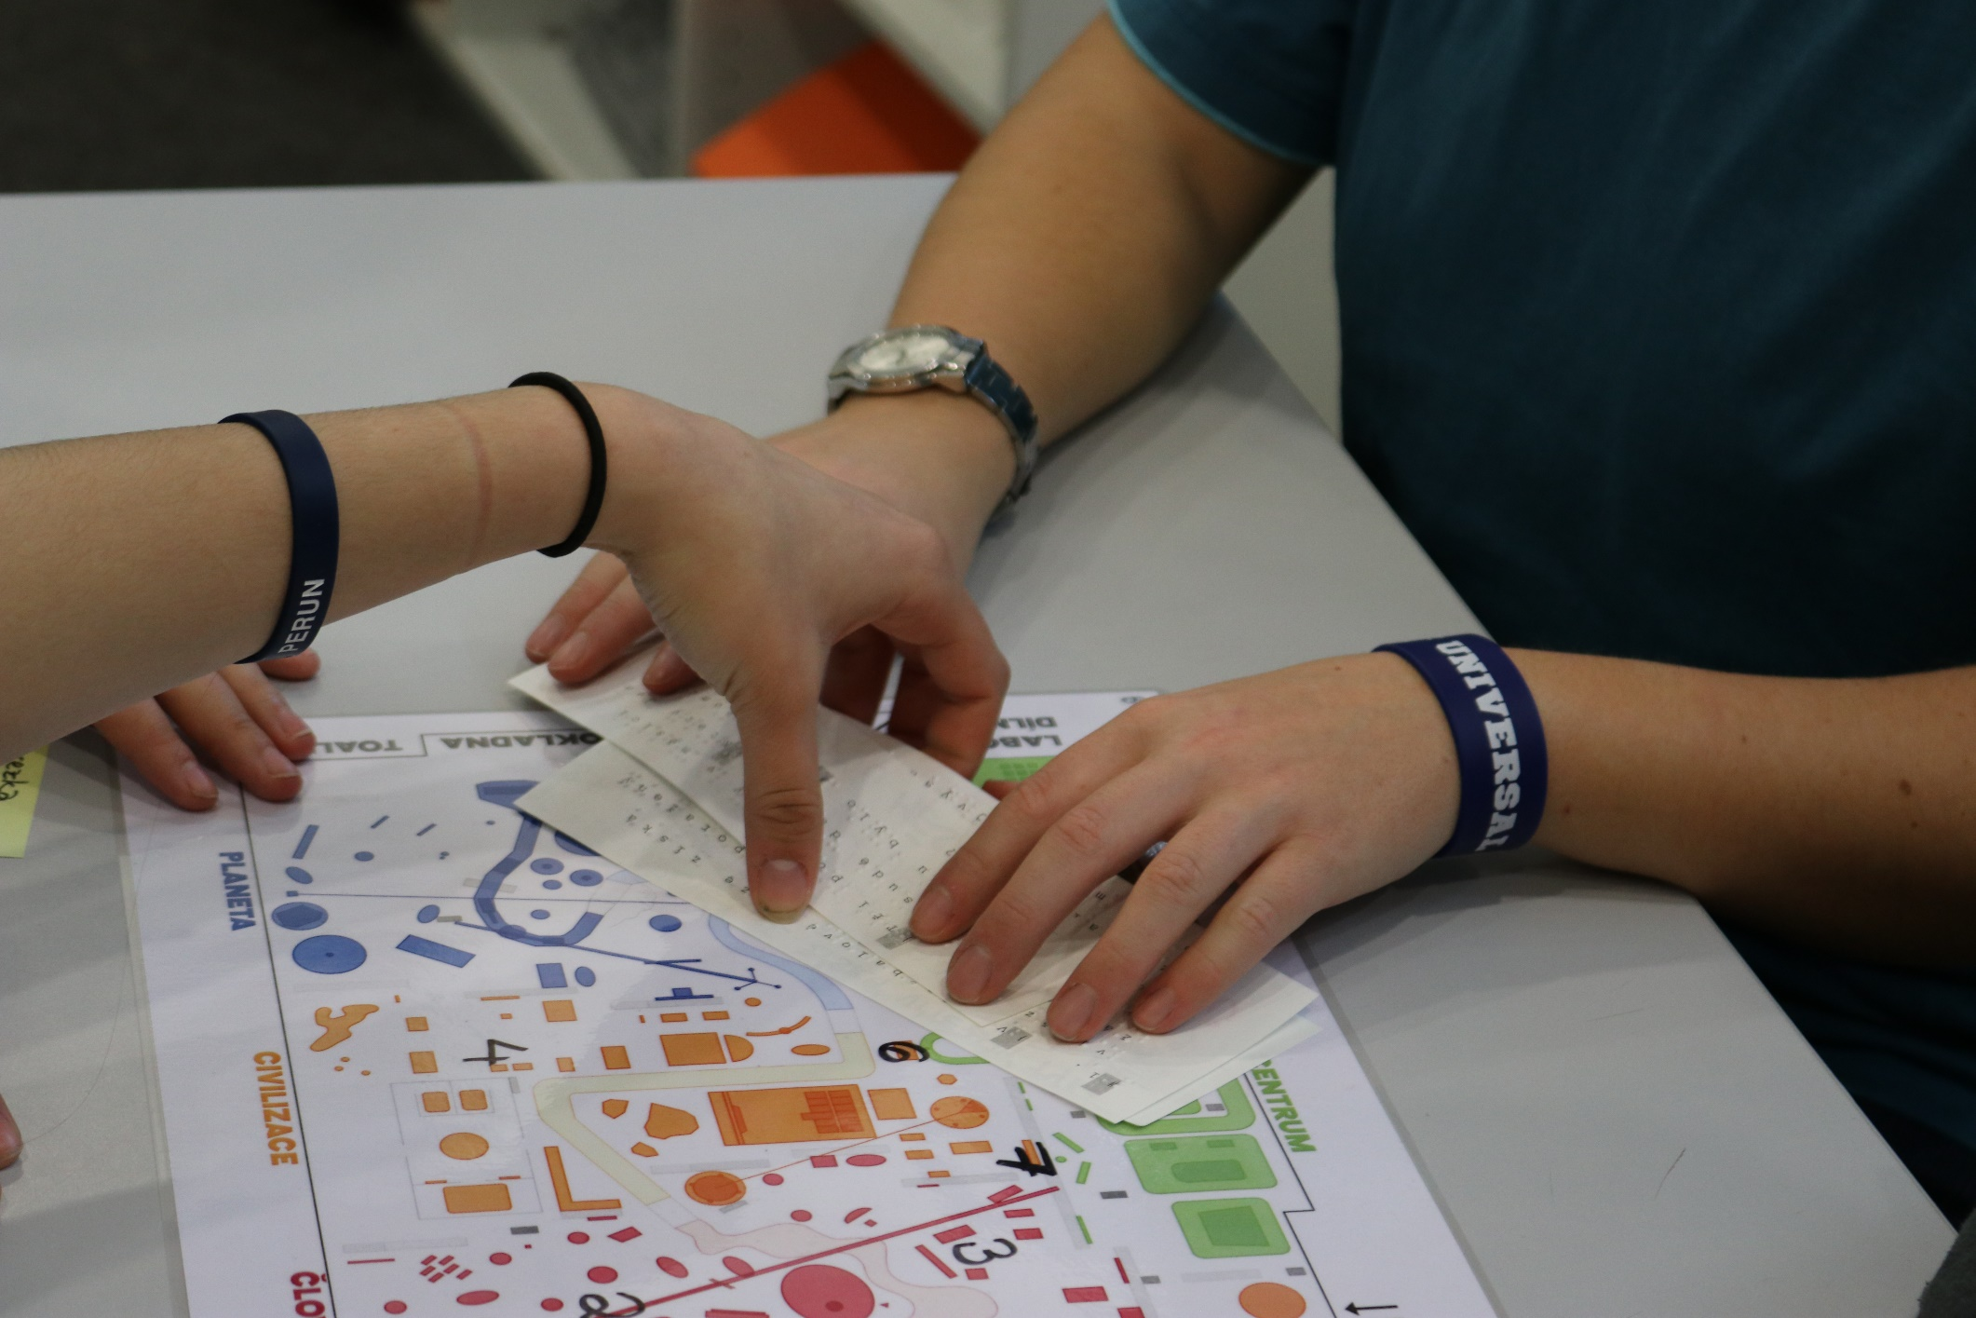

Slide 12
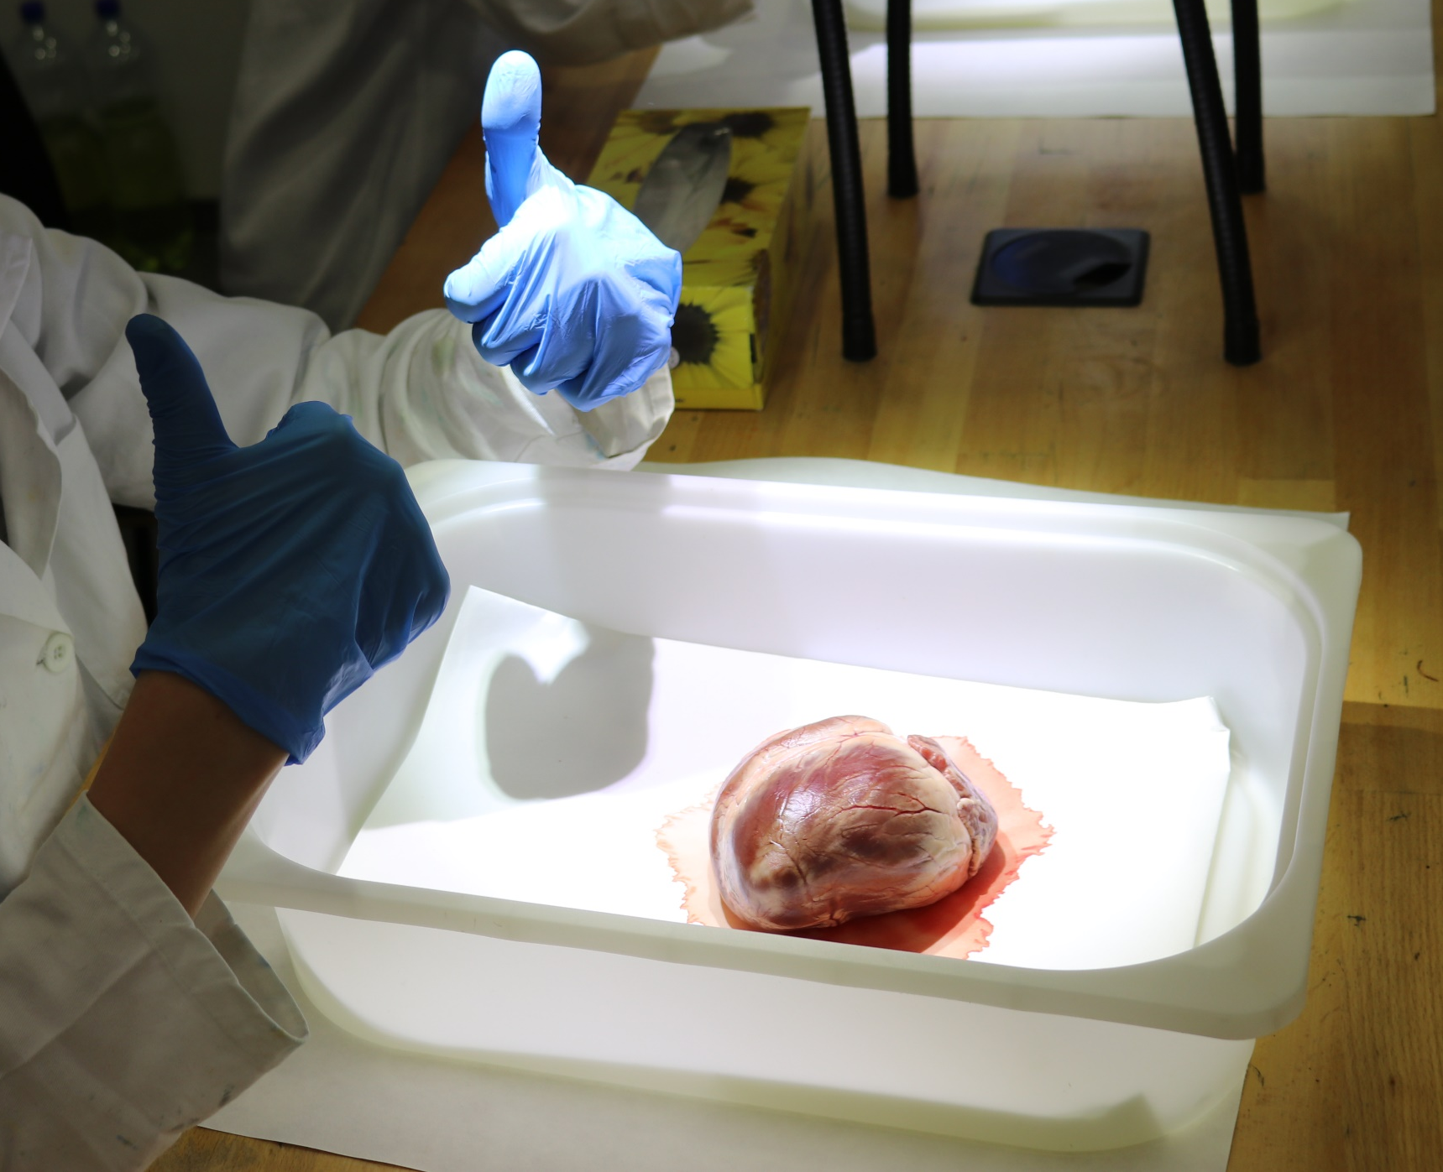

Slide 13
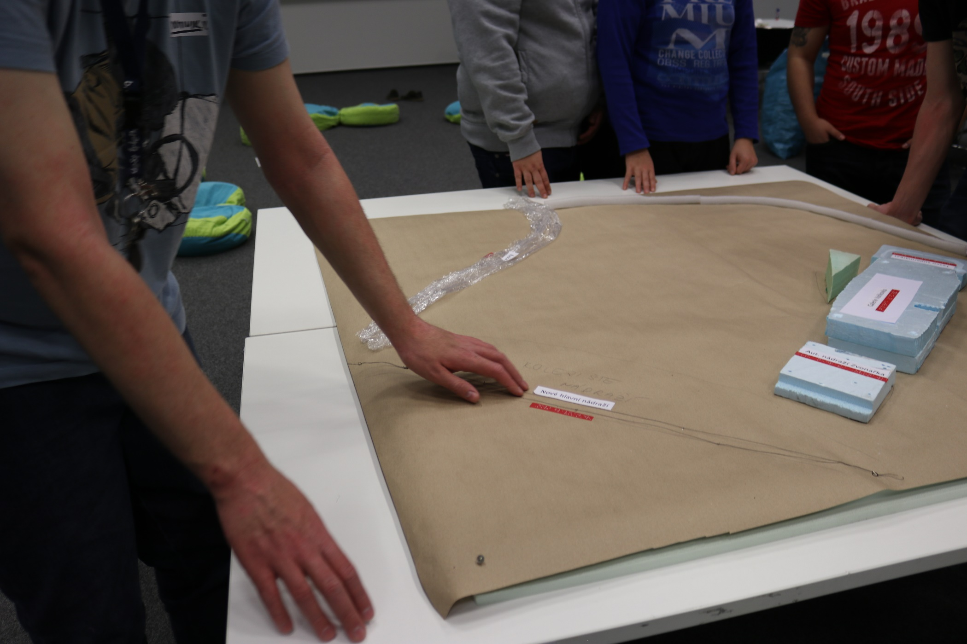

Slide 14
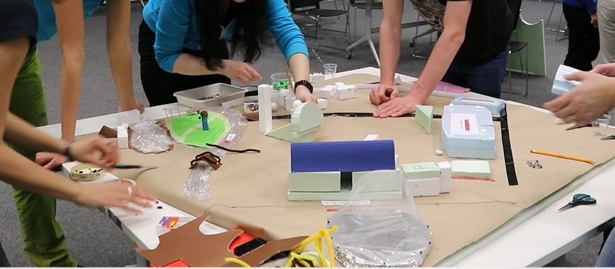

Slide 15
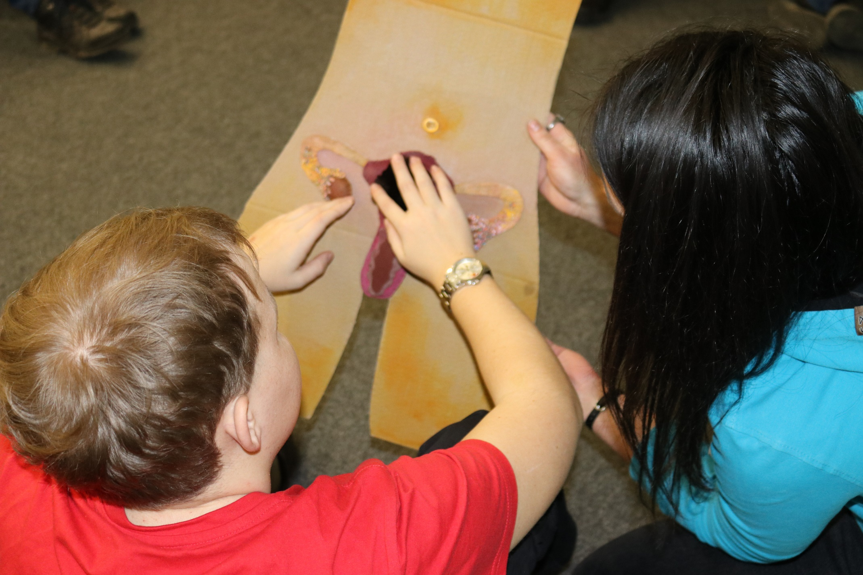

Slide 16
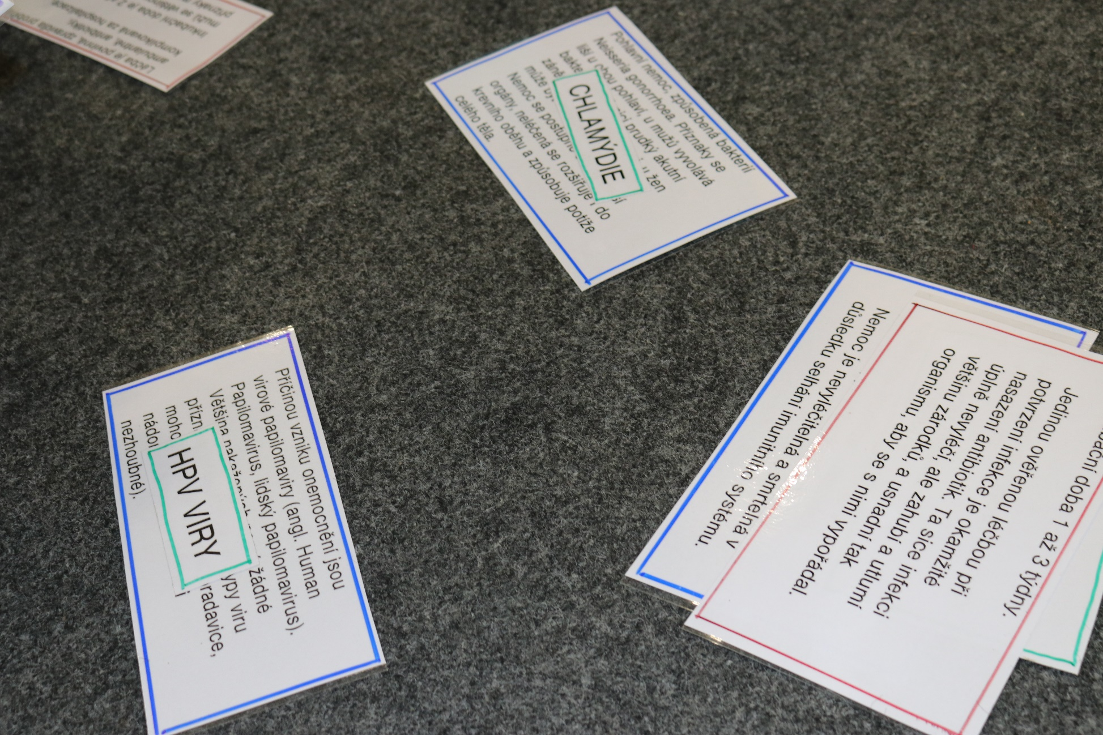

Slide 17
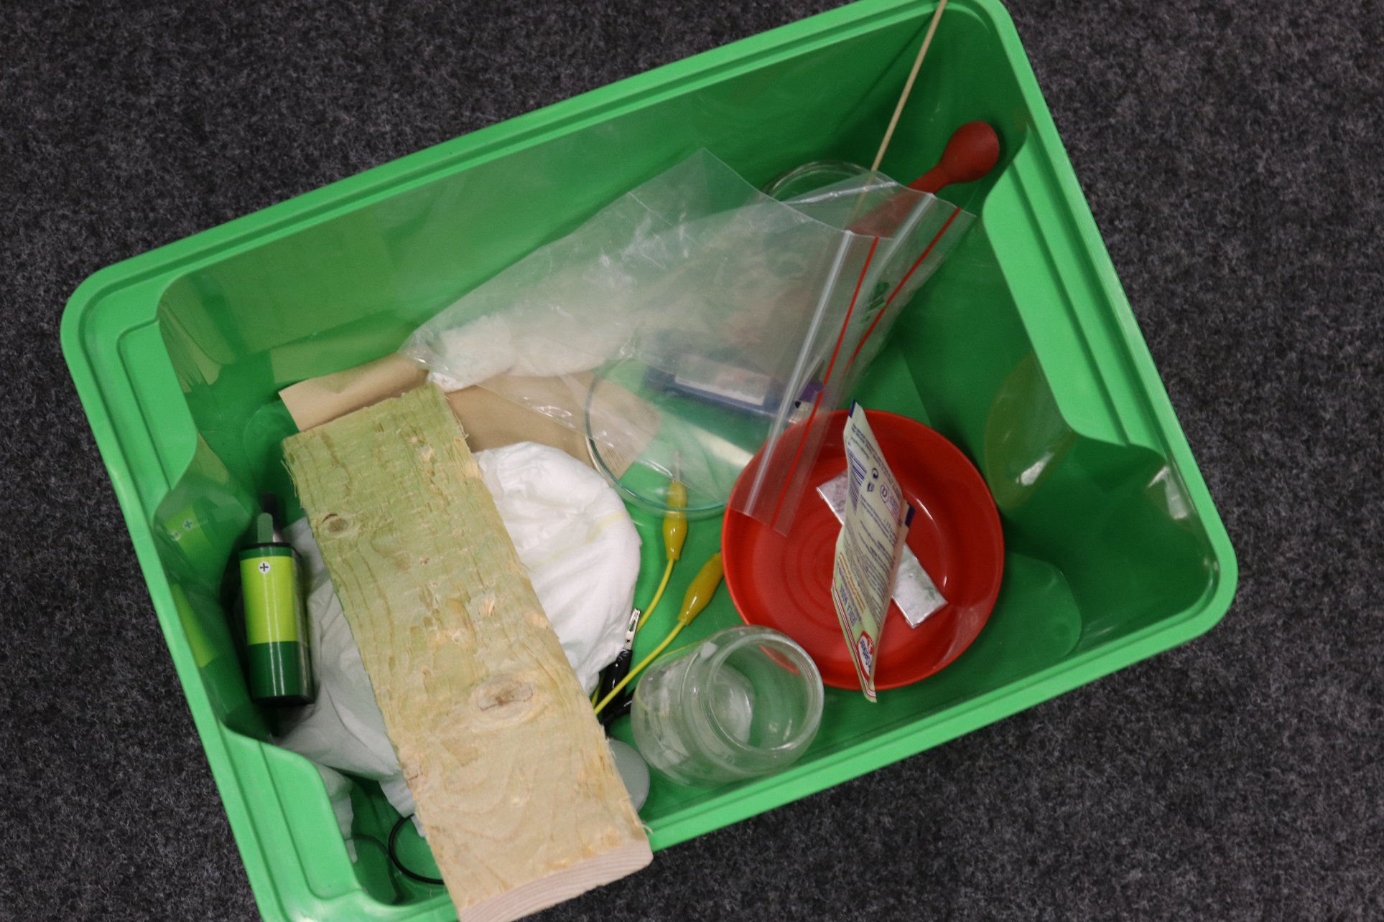

Slide 18
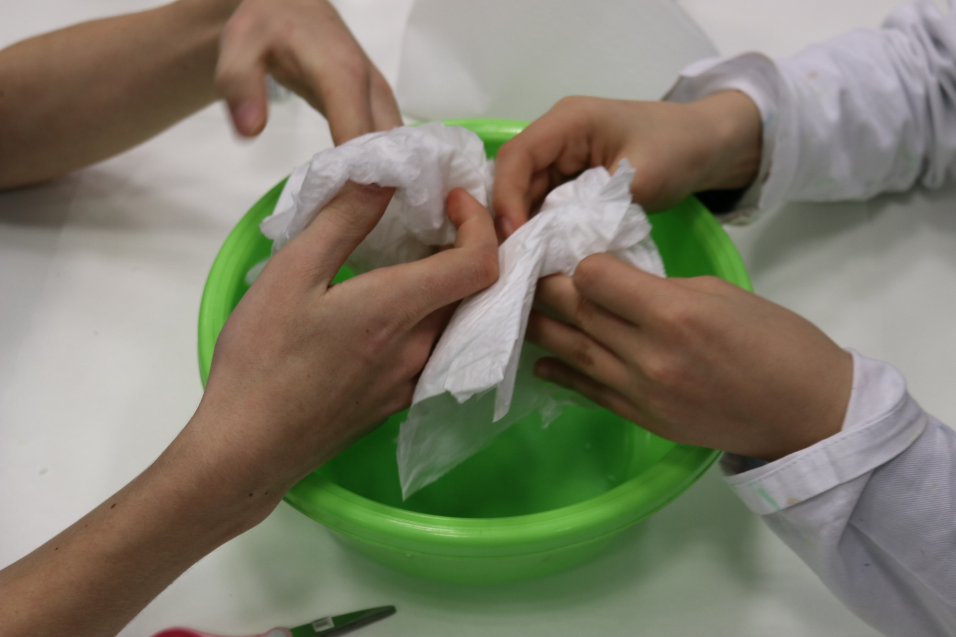

Slide 19
Co jsme se naučili
Kvalitní program pro handicapované není podmíněn drahými pomůckami nebo technologiemi.
I ze své podstaty nepřístupný prostor lze vhodnou asistenci a využitím vytěžit pro vzdělávání handicapovaných
Nebát se toho.

Slide 20
A co nás čeká
Vývoj a investice do vhodných specializovaných pomůcek.
Vzdělávání uvádějících lektorů.
Obsahová i materiálová evaluace proběhlých programů.
Další realizace programů pro handicapované. (Ať už v rámci projektu či mimo něj).
… a v závěru roku 2020 přenositelná, volně dostupná metodika s inspirací i konkrétními metodami a návody.

Slide 21
Děkujeme za pozornost ☺
VIDA! Moravian Science Centre Brno, 2019
Projekt VIDA! školám, program Věda bez hranic
Julie Tomaňová, Monika Hojdanová, Dana Hladká

